Slide 1
Ministère de la Culture
Réunion avec les représentants du personnel
6 février 2018
Portage et pilotage des politiques culturelles
Document de travail

Slide 2
SOMMAIRE
LE LANCEMENT DU PROGRAMME ACTION PUBLIQUE 2022
LE PORTAGE ET LE PILOTAGE DES POLITIQUES CULTURELLES

Slide 3
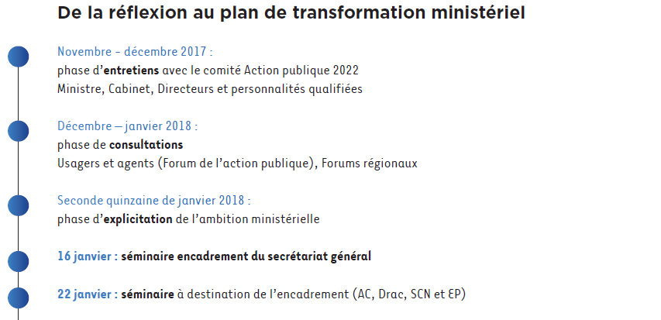

Fin septembre est lancé le programme de transformation de l’action publique (AP 2022), autour de trois objectifs affichés :
  Améliorer la qualité des services publics
  Offrir aux agents publics un environnement de travail modernisé
  Accompagner rapidement la baisse des dépenses publiques

Slide 4
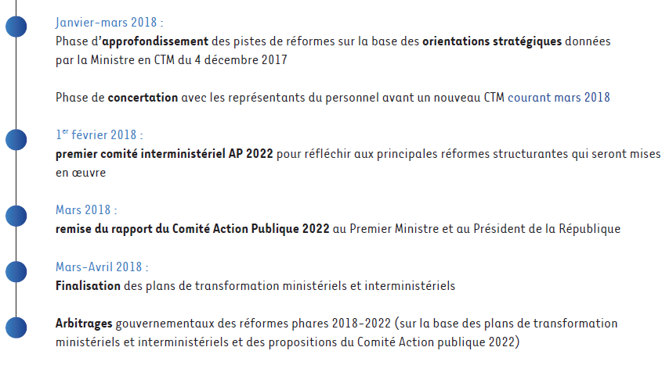

Slide 5
LES PISTES DE REFORMES IDENTIFIEES
5 axes de réforme des politiques culturelles
  Améliorer le portage et le pilotage des politiques publiques : pilote SG
  Adapter la politique des archives au monde numérique : pilote DGP/SIAF
  Consolider les missions des musées nationaux en étudiant toutes les voies pour les accompagner dans leur ambition de rayonnement territorial et d’ancrage auprès des publics : pilote DGP/SMF
  Trouver des solutions innovantes dans le secteur de la création artistique pour irriguer les territoires isolés et atteindre tous les publics : pilote DGCA
  Adapter le modèle de l’audiovisuel public face aux géants du numérique : pilote DGMIC
5 chantiers transversaux interministériels
  Simplification administrative et qualité de service : pilote SG/DSM
  Transformation numérique : pilote SG/SDSI
  Organisation territoriale des services publics : pilote SG/DAT
  Rénovation du cadre et des politiques RH : pilote SG/SRH
  Modernisation de la gestion budgétaire et comptable : pilote SG/SAFIG

Slide 6
SOMMAIRE
LE LANCEMENT DU PROGRAMME ACTION PUBLIQUE 2022
LE PORTAGE ET LE PILOTAGE DES POLITIQUES PUBLIQUES
  POURQUOI ET COMMENT TRANSFORMER LE PILOTAGE ?
  CHANTIER « RESPONSABILISATION DES EP »
  CHANTIER « DECONCENTRATION »
  CHANTIER « AC STRATEGE »

Slide 7
AMELIORER LE PILOTAGE & LA MISE EN OEUVRE DES
POLITIQUES CULTURELLES
Pourquoi transformer le ministère de la Culture, en termes de portage et de pilotage des politiques culturelles ?
  Le paysage culturel s’est diversifié :
    nouveaux acteurs publics
    croissance de l’offre culturelle
    révolution numérique
  L’action de notre ministère a évolué :
    fort déploiement des réseaux DRAC et opérateurs
    complexité administrative croissante (pour les usagers / les agents)
  Contexte de maîtrise de la dépense et de l’emploi publics
Notes:
Le paysage culturel s’est diversifié.
De nouveaux acteurs publics prennent des responsabilités d’animation culturelle des territoires, en premier lieu les collectivités territoriales qui budgétairement sont presque au même niveau que l’Etat (9,3 Md€), se situent globalement au niveau de celle de l’État.
C’est une chance, mais cela peut conduire à des disparités. L’État conserve un rôle éminent pour garantir l’équité territoriale, en matière culturelle comme en bien d’autres. Mais il est questionné dans ses missions, son organisation et son mode de fonctionnement.
La croissance de l’offre culturelle est le fruit de décennies d’équipement et de politiques culturelles ; elle est exceptionnellement riche aujourd’hui ; la question posée est celle de l’accès de tous à cette offre. La Ministre l’a dit en parlant de « ségrégation culturelle » comme étant le nouveau combat.
La révolution numérique transforme les usages culturels et les modèles économiques. C’est une opportunité si le numérique est mis au service de la transmission de la culture. C’est une menace si la Culture est considérée comme une simple marchandise. Les GAFA peuvent apporter une contribution à la diffusion culturelle, mais ils réinterrogent l’Etat dans son rôle : régulateur certes, mais aussi contrôleur (anti-trust ?), voire tiers de confiance ? Au-delà, le numérique implique de repenser notre manière de travailler en interne comme avec nos usagers.
L’action de notre ministère a évolué.
Aujourd’hui, l’essentiel de nos moyens humains et financiers sont déployés, au plus près du terrain, des usagers comme des acteurs du secteur, grâce à notre réseau de DRAC et nos opérateurs. Mais toutes les conséquences de ces évolutions n’ont pas été tirées, notamment en ce qui concerne le rôle de tutelle et d’évaluation que doit jouer l’administration centrale.
Par ailleurs, les dispositifs d’intervention, les modalités d’action se sédimentent, aboutissant à une complexité qui se fait au détriment des bénéficiaires de nos politiques. Il y a ainsi un enjeu crucial de simplification et de lisibilité externes. Des normes comme des démarches pour nos usagers et les bénéficiaires de nos aides. C’est aussi une nouvelle relation à inventer avec eux.
Et puis il y a le contexte global de l’action publique. Ce contexte est celui d’une maîtrise de la dépense et de l’emploi publics. Nous ne pouvons pas nous exonérer de contribuer à cet effort dès lors qu’il permet de garantir également la pérennité de notre modèle culturel.

Slide 8
AMELIORER LE PORTAGE ET LE PILOTAGE DES POLITIQUES CULTURELLES
Quel est le projet de transformation porté par la Ministre et le Gouvernement ?
  La lettre que le Premier ministre a adressé à la Ministre le 9 août 2017 indique : « vous transformerez la gouvernance du ministère de la Culture avec la volonté de décloisonner, de responsabiliser et d’innover » ; « vous veillerez en particulier à recentrer les services du ministère sur leur mission de conception, d’élaboration et d’évaluation des politiques publiques ».
  Lors du Comité technique ministériel du 4 décembre 2017, la Ministre a indiqué qu’il fallait « réaffirmer le cœur de mission de chaque acteur », le réseau des opérateurs devant « être dans une relation renouvelée avec le ministère, de pilotage stratégique » et les DRAC « dans un principe de "subsidiarité" par rapport à l’administration centrale ». Elle concluait : « L’objectif est clair : une administration stratège et experte, encore plus agile et innovante ».
  Lors du séminaire ministériel de l’encadrement le 22 janvier dernier, la Ministre a précisé la méthode et les objectifs : « Il faut que chaque direction d’administration centrale, que chaque direction régionale et que chaque opérateur invente de nouvelles méthodes de travail et de nouvelles propositions. […] La transformation sera gouvernée par deux principes : la responsabilisation et la simplification».
Notes:
Cf document séparé (ne passe pas ici)

Slide 9
AMELIORER LE PORTAGE ET LE PILOTAGE DES POLITIQUES PUBLIQUES CULTURELLES
Comment les différents chantiers s’articulent-ils ?
  Les réformes des politiques publiques sont portées par les DG : audiovisuel public, archives, musées, soutien à la création
  Le SG porte la réforme du portage et du pilotage des politiques culturelles, qui comprend en particulier trois chantiers :
    responsabilisation des EP
    déconcentration
    administration centrale stratège
  Ces réformes du ministère s’articuleront avec les 5 chantiers interministériels transversaux (cf. page 5)

Slide 10
SOMMAIRE
LE LANCEMENT DU PROGRAMME ACTION PUBLIQUE 2022
LE PORTAGE ET LE PILOTAGE DES POLITIQUES PUBLIQUES
  POURQUOI ET COMMENT TRANSFORMER LE PILOTAGE ?
  CHANTIER « RESPONSABILISATION DES EP »
  CHANTIER « DECONCENTRATION »
  CHANTIER « AC STRATEGE »

Slide 11
CHANTIER « RESPONSABILISATION DES EP »
Des EP responsabilisés sur l’ensemble de leurs moyens capables de s’adapter aux circonstances propres à leurs missions et aux territoires.
Objectifs :
  un paysage de l’emploi ministériel simplifié ;
  une administration centrale recentrée sur la définition d’une politique RH ministérielle ;
  mise en œuvre d’une gestion RH plus proche des agents, fluidification des recrutements et renforcement de la capacité d’action des EP.
Moyens :
  rattachement des emplois et des crédits de rémunération actuellement sur le budget de l’État (titre 2) au budget de l’EPA (titre 3) ;
  et, le cas échéant, délégation partielle de la gestion RH matérialisée par un décret en CE et un arrêté de délégation de pouvoir

Slide 12
CHANTIER « RESPONSABILISATION DES EP »
Méthode :
  étude des prérequis RH, budgétaires et organisationnels
  arrêt de la liste des EPA concernés par un transfert du titre 2 au titre 3
  lancement de la concertation avec les représentants du personnel (information des CT locaux et consultation du CTM)
  travail en mode projet avec les EPA et les tutelles
  ouverture des discussions budgétaires avec la Direction du Budget

Slide 13
SOMMAIRE
LE LANCEMENT DU PROGRAMME ACTION PUBLIQUE 2022
LE PORTAGE ET LE PILOTAGE DES POLITIQUES PUBLIQUES
  POURQUOI ET COMMENT TRANSFORMER LE PILOTAGE ?
  CHANTIER « RESPONSABILISATION DES EP »
  CHANTIER « DECONCENTRATION »
  CHANTIER « AC STRATEGE »

Slide 14
CHANTIER « DECONCENTRATION »
Des études récentes et des évolutions récentes :
  Missions IGAC 2016 et 2017, EPP EAC et industries culturelles, rapport Cour des comptes sur les services déconcentrés de l’Etat
  Des évolutions récentes : délégation de compétences (Bretagne) ; réforme territoriale : fusion des DRAC (2016-2018) ; transfert et mutualisation des budgets de fonctionnement des DRAC auprès des Préfets
  Mission inter-inspections (IGAC / IGF/ IGA) en cours
Un constat : l'hétérogénéité des politiques culturelles des collectivités
  Contraction des budgets culture des collectivités (notamment des départements)
  Spécificités des collectivités ultramarines
  Des politiques appréhendant différemment spécificités territoriales / populations

Slide 15
CHANTIER « DECONCENTRATION »
Les pistes d’amélioration
Accroître la déconcentration :
  par une clarification des missions administration centrale / DRAC
  par des moyens budgétaires transférés aux services déconcentrés
Améliorer les coopérations entre les établissements publics et les DRAC
Réduire le nombre d’enquêtes et améliorer leur qualité et leur exploitation (moins d’enquêtes, plus utiles)
Renforcer la coopération avec les collectivités territoriales grâce à une contractualisation rénovée
Améliorer la relation aux usagers dans un souci de simplification

Slide 16
SOMMAIRE
LE LANCEMENT DU PROGRAMME ACTION PUBLIQUE 2022
LE PORTAGE ET LE PILOTAGE DES POLITIQUES PUBLIQUES
  POURQUOI ET COMMENT TRANSFORMER LE PILOTAGE ?
  CHANTIER « RESPONSABILISATION DES EP »
  CHANTIER « DECONCENTRATION »
  CHANTIER « AC STRATEGE »

Slide 17
CHANTIER « AC STRATEGE »
Passer en revue les différentes fonctions et la répartition des rôles AC/SD/EP
10+1 chantiers portant sur les fonctions support en AC :
  Ressources humaines
  Formation
  Budget et chaîne de la dépense
  Logistique
  Systèmes d’information et transformation numérique
  Communication
  Documentation
  Etudes et observation
  Action internationale et européenne
  Recherche
  Identification des compétences et outillages nouveaux à développer dans un ministère transformé

Slide 18
CHANTIER « AC STRATEGE »
Méthode
  Un groupe de travail par chantier, avec un pilote SG et au moins un représentant de chaque DG
  Un appui de l’IGAC sur les chantiers ayant déjà fait l’objet d’études de l’Inspection
Calendrier
  Diagnostics et scénarii d’évolution pour juin 2018

